Slide 1


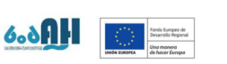
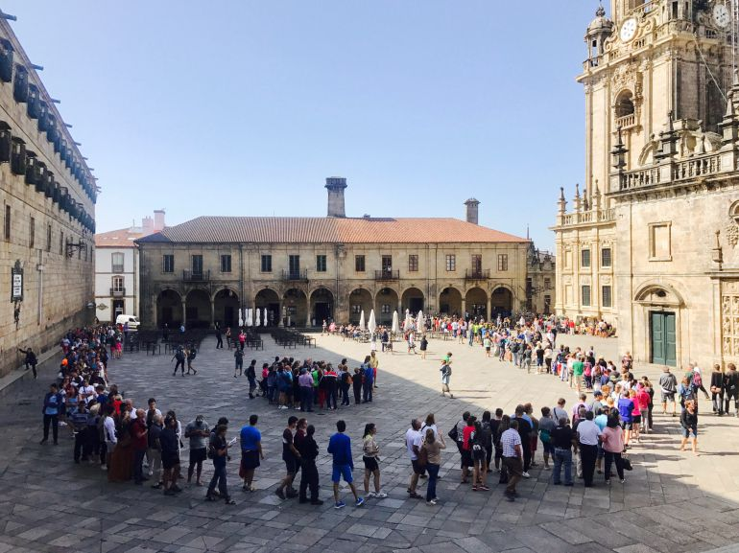
Metodología de recogida, medición y análisis de indicadores de gestión de flujos turísticos dentro del Proyecto BODAH
PRESENTACIÓN FINAL
Diciembre 2022
Mayo - 2021

Slide 2
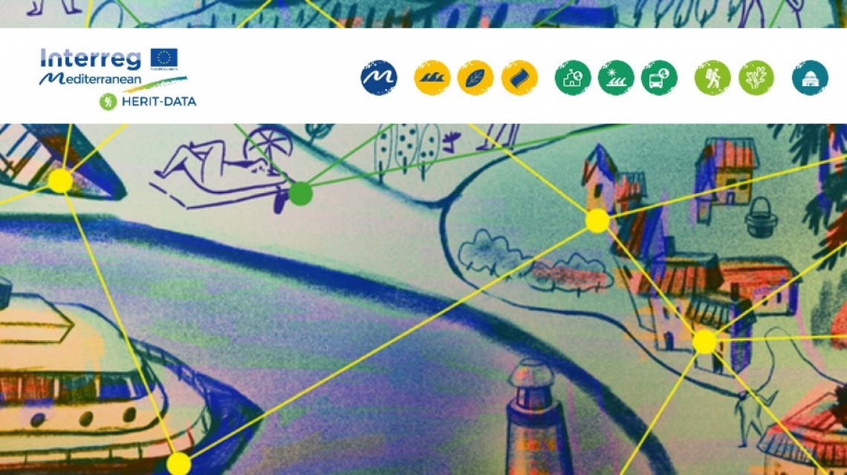
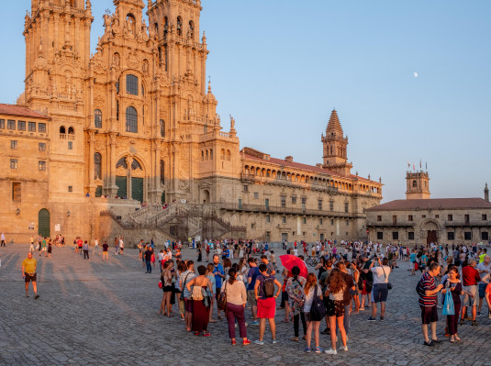
El proyecto BODAH:
El reto del proyecto, enmarcado en el programa europeo Interreg Atlantic Area, es contribuir al desarrollo de un turismo sostenible en ciudades patrimoniales, mediante la aplicación de las nuevas tecnologías.
Objetivos:
Medición de una serie de indicadores que permita generar información relevante para reforzar las acciones y toma de decisiones para una gestión sostenible de las áreas patrimoniales en equilibrio con la actividad turística que soportan.

Slide 3
INDICADORES DE MEDICIÓN
Concentración de personas / saturación de áreas patrimoniales
Tránsito de personas
Análisis de los movimientos de población: centros históricos ‐ otras áreas
Oferta comercial
Niveles de contaminación del aire
Volumen de residuos sólidos recogidos
Frecuencia de intervención de los servicios de limpieza
Ratio personas / papeleras / contenedores
Ratio vivienda residencial / vivienda turística
Coste vivienda (m2): alquiler / compra
Tasa de criminalidad en el área de monitorización
Percepción de seguridad
Percepción de saturación
Percepción sobre las condiciones de higiene, saneamiento y limpieza
Percepción sobre la conservación del patrimonio
Percepción sobre el comercio y los servicios de la ciudad
Indicadores objetivables
Indicadores de percepción

Slide 4
METODOLOGÍA
INFORMACIÓN PRIMARIA
Conteos de afluencia en puntos críticos.
Mediciones de densidad de visitantes sobre imágenes
Encuesta a residentes y visitantes
INFORMACIÓN SECUNDARIA:
Instituto Galego de Estatística
Instituto Nacional de Estadística
Instituto Galego de Vivenda e Solo
Meteogalicia
Turismo de Galicia
Servizos técnicos municipais de urbanismo
Departamento de Medioambiente do Concello de Santiago de Compostela
Ministerio del Interior

Slide 5

INDICADORES OBJETIVABLES
1

Slide 6
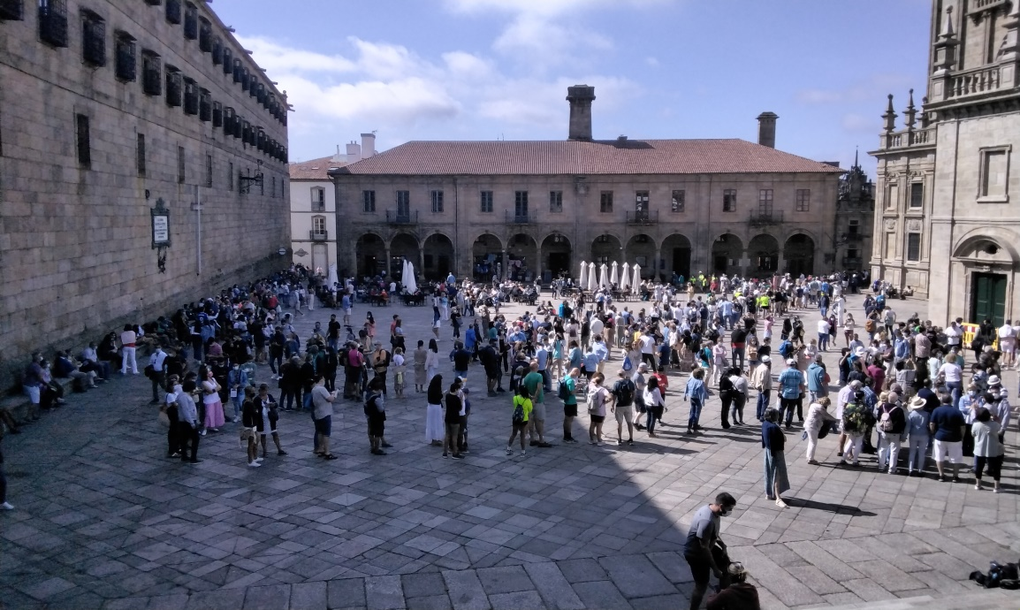
Niveles de saturación de personas / saturación de áreas patrimoniales
Número de personas por metro cuadrado en los puntos de seguimiento.
Umbral crítico de 0,92 m²/persona.
Metodología:
Toma de fotografías en intervalos de 15 minutos, distribuidas por muestreo en diferentes días de la semana y horarios, y posterior recuento.
Fechas de campo:
- Entre el 16 y el 22 de agosto de 2021
- Entre el 18 y el 24 de octubre de 2021
20 de agosto de 2021. Praza da Quintana.
Se contabilizan 455 personas con valores máximos de 5,49 m² de espacio para cada persona,
Base: total muestra.

Slide 7
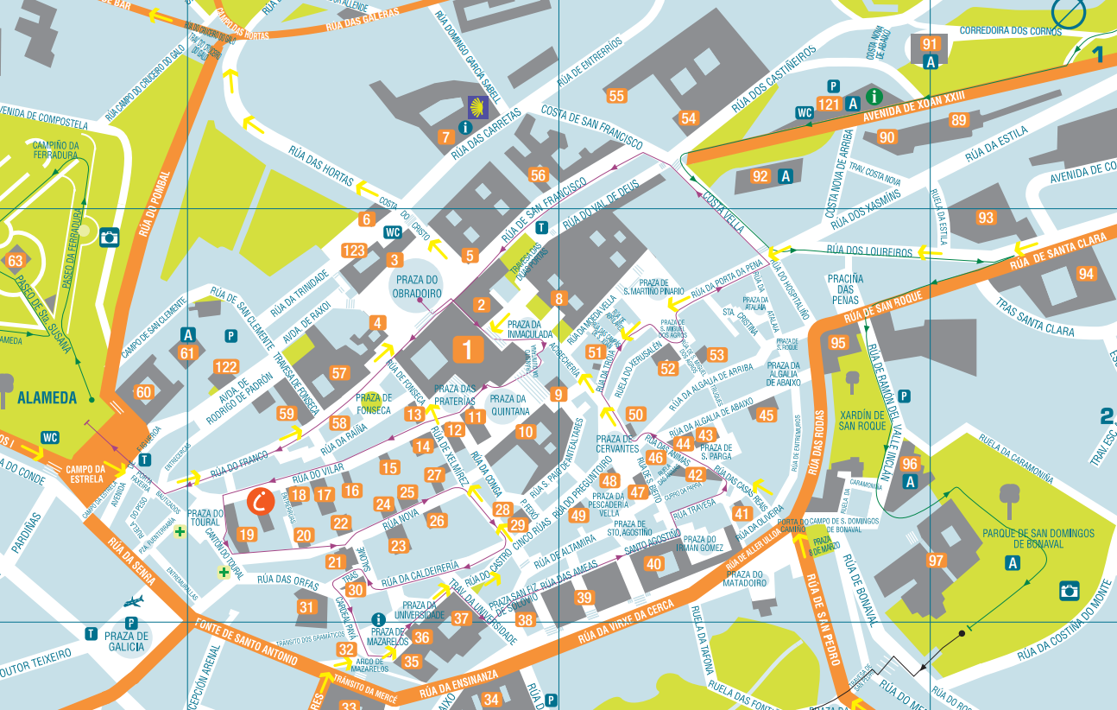
Puntos de medición de tránsito de peatones y nivel de saturación
PUNTOS DE MEDICIÓN:
Plaza do Obradoiro
Plaza da Quintana
Plaza de Galicia
Porta do Camiño
Algalia de Arriba

Slide 8
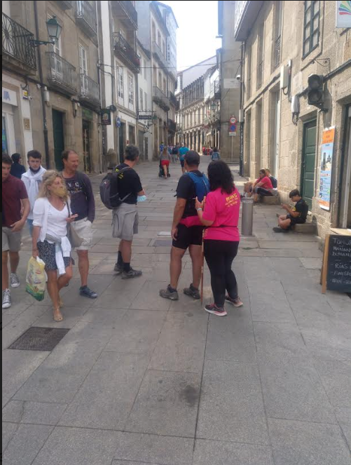
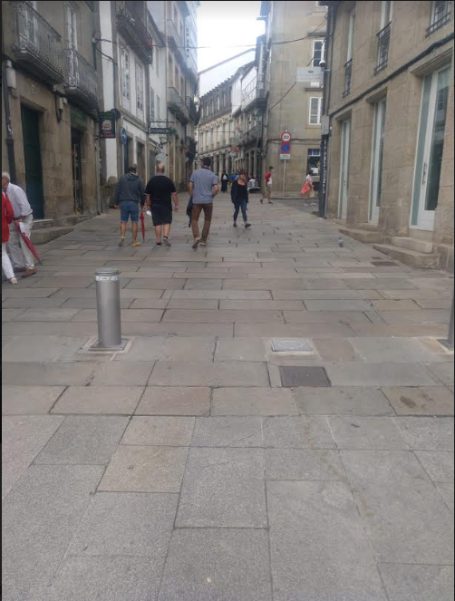
Tránsito real de número de personas / área / tiempo
Número de personas que acceden al Casco Histórico.
Metodología:
120 mediciones manuales de una hora a intervalos de 10 minutos, distribuidas por muestreo en diferentes días de la semana y horarios en:
Porta do Camiño
Praza de Galicia / Café Derby
Algalia de Abaixo.
Fechas de trabajo de campo:
- Entre el 16 y el 22 de agosto de 2021
- Entre el 18 y el 24 de octubre de 2021
21 de agosto de 2021 a las 13 horas. Praza de Galicia/Derby.
Se contabilizan 276 personas accediendo al Casco Vello por este punto en un período de 10 minutos.
Base: total muestra.

Slide 9
Evolución de la población y Tasa de desempleo
Fuente: Instituto Galego de Estatística
Base: total muestra. Para el cálculo del saldo, se han excluido los casos de NS/NC.

Slide 10
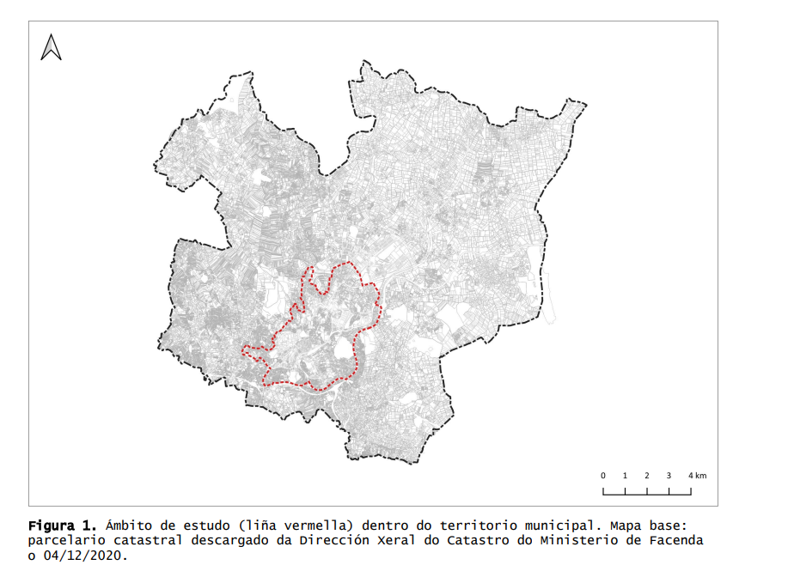
Oferta comercial
TIPO DE ESTABLECIMIENTO Nº
Productos alimenticios y bebidas 279
Comercio al por menor de bienes de uso personal en establecimientos
especializados 638
Comercio privado dedicado a la prestación de servicios a los residentes,
situados en plantas bajas, excepto oficinas. 727
Kioscos, estancos, administraciones de loterías y establecimientos 24 hrs. 78
Venta al por menor de bienes para la salud y el cuidado personal 157
TOTAL ESTABLECIMIENTOS: 1.879
Fuente: Análise da distribución espacial do comercio de proximidade na cidade de Santiago de Compostela. Servicios técnicos municipais de urbanismo. Febreiro 2021

Slide 11
Calidad del aire
Número de días según la calidad del aire Año 2020 |  |  |  |  | Número de días según la calidad del aire Año 2021
 | 1 – Muy bueno | 2 - Bueno | 3 - Malo |  |  | 1 – Muy bueno | 2 - Bueno | 3 - Malo
JANUARY | 24 | 5 | 2 |  | JANUARY | 25 | 2 | 3
FEBRUARY | 24 | 3 | 2 |  | FEBRUARY | 27 | 1 | -
MARCH | 30 | 1 | - |  | MARCH | 25 | 4 | 2
APRIL | 30 | - | - |  | APRIL | 29 | - | 1
MAY | 31 | - | - |  | MAY | 31 | - | -
JUNE | 29 | 1 | - |  | JUNE | 30 | - | -
JULY | 31 | - | - |  | JULY | 31 | - | -
AUGUST | 31 | - | - |  | AUGUST | 31 | - | -
SETEMBER | 30 | - | - |  | SETEMBER | 29 | - | 1
OCTOBER | 31 | - | - |  | OCTOBER | 31 | - | -
NOVEMBER | 24 | 4 | 2 |  | NOVEMBER
DECEMBER | 28 | 1 | - |  | DECEMBER
Fuente: Meteogalicia. Medidor de San Caetano.
INDICE MEDIO DE CALIDAD DEL AIRE (ICA) 2020-2021
1,847
(Escala 1 – Muy bueno
6 – Muy malo)

Slide 12
Recogida de residuos
Total anual Concello
35.699.880
Media diaria
97.808 Kg.
Casco histórico
9.976,40 Kg./día
Fuente: Concejalía de Políticas Sociales, Salud y Medioambiente. Departamento de Medioambiente

Slide 13
Frecuencia de limpieza Casco Histórico
Barrido manual 3 veces/día
Lavado manual
1 vez/día
Lavado mecánico
1 vez/día
Fuente: Concejalía de Políticas Sociales, Salud y Medioambiente. Departamento de Medioambiente

Slide 14
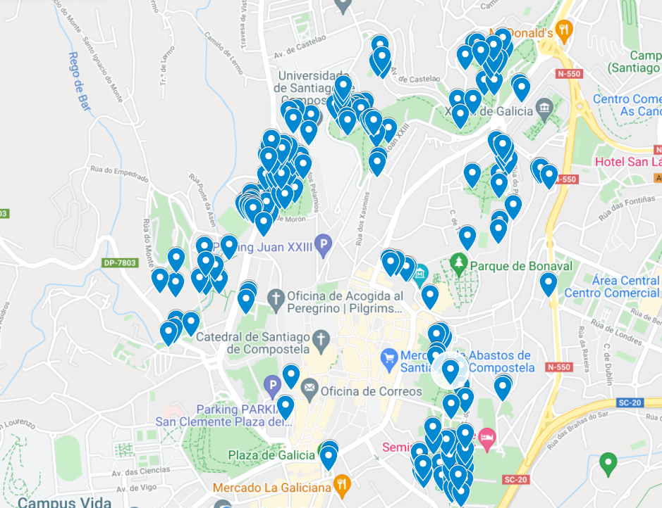
Ratio papeleras por habitante
Casco Histórico Población | Número de papeleras | Papeleras por 1.000 hab.
6.152 | 200 | 32,51
Santiago Población
97.848 | 911 | 9,31
Fuente: Concello de Santiago de Compostela

Slide 15
Ratio vivienda residencial / vivienda turística
AGOSTO 2021
Viviendas turísticas | 119
Viviendas residenciales | 4.150
Ratio | 2,87%
Fuente viviendas turísticas: Turismo de Galicia.
Rexistro de empresas e actividades turísticas
Fuente vivendas residenciales: INE
Indicadores para secciones censales y cartografía digitalizada

Slide 16
Coste vivienda (m2): alquiler/compra
Media 2020 | 460,46 €
Media 2021 | 459,80 €
Fuente: Instituto Galego de Vivenda e Solo.
Observatorio da vivienda de Galicia
Fuente: Instituto Galego de Estatística
Ministerio de Transportes, Movilidad y Agenda urbana

Slide 17
Tasa de criminalidad
DELITOS ANUALES | 2016 | 2017 | 2018 | 2019 | 2020
1.-Homicidios dolosos y asesinatos consumados | 1 | 0 | 0 | 0 | 1
2.-Homicidios dolosos y asesinatos en grado tentativa | 1 | 1 | 0 | 2 | 1
3.-Delitos graves y menos graves de lesiones y riña tumultuaria | 31 | 37 | 49 | 37 | 39
4.-Secuestro | 0 | 0 | 0 | 0 | 0
5.-Delitos contra la libertad e indemnidad sexual | 20 | 24 | 23 | 42 | 18
5.1.-Agresión sexual con penetración | 2 | 4 | 4 | 12 | 4
5.2.-Resto de delitos contra la libertad e indemnidad sexual | 18 | 20 | 19 | 30 | 14
6.-Robos con violencia e intimidación | 67 | 51 | 47 | 60 | 35
7.- Robos con fuerza en domicilios, establecimientos y otras instalaciones | 136 | 165 | 190 | 196 | 149
7.1.-Robos con fuerza en domicilios | 89 | 119 | 113 | 126 | 66
8.-Hurtos | 1.521 | 1.595 | 1.614 | 1.498 | 789
9.-Sustracciones de vehículos | 49 | 42 | 19 | 24 | 22
10.-Tráfico de drogas | 14 | 15 | 21 | 5 | 10
Resto de infracciones penales |  |  | 2.112 | 2.210 | 2.250
TOTAL INFRACCIONES PENALES | 3.523 | 3.823 | 4.075 | 4.074 | 3.314
TOTAL | 1.683 | 1.893 | 2.112 | 2.210 | 2.250
AÑO | MEDIA DE CRIMINALIDAD | RATIO (1.000 HAB.)
Año 2016 | 36,71 | 0,04
Año 2017 | 39,63 | 0,04
Año 2018 | 42,27 | 0,04
Año 2019 | 41,89 | 0,04
Año 2020 | 33,87 | 0,03
Fuente: Ministerio del Interior
Sistema estadístico de criminalidad

Slide 18

INDICADORES DE PERCEPCIÓN
2

Slide 19
METODOLOGÍA
ENCUESTA A VISITANTES:
FICHA TÉCNICA
Ámbito: Municipio de Santiago de Compostela
Universo: Población no residente en el ámbito de estudio.
Muestra: 286 entrevistas, seleccionadas aleatoriamente en espacios turísticos del Casco Histórico. El margen de error estadístico es de + 6,3% (p=q=0,5; 2 σ)
Trabajo de campo. La primera fase entre el 17 y el 23 de agosto de 2021; la segunda entre el 18 y el 22 de octubre de 2021
ENCUESTA A RESIDENTES:
FICHA TÉCNICA
Ámbito: Municipio de Santiago de Compostela
Universo: Población residente de 18 y más años de edad.
Muestra: 251 entrevistas, seleccionadas aleatoriamente en espacios públicos del Casco Histórico. El margen de error estadístico es de + 6,3% (p=q=0,5; 2 σ)
Trabajo de campo. La primera fase entre el 17 y el 23 de agosto de 2021; la segunda entre el 18 y el 22 de octubre de 2021

Slide 20
Percepción de saturación
Percepción de saturación
¿Cómo valoraría el nivel de congestión del Casco Histórico, en cuanto a la influencia de turistas (esperas, accesos, etc.)?
Datos en porcentajes

Slide 21
Percepción de suficiencia de comercio y servicios
Comercio y servicios
¿Cómo valora la cantidad y variedad de comercio y servicios en el Casco Histórico?
Datos en porcentajes

Slide 22
Percepción del estado de conservación del Casco Histórico
Estado de conservación del Casco Histórico
¿Cómo valora el estado de conservación de monumentos y activos turísticos del Casco Histórico?
Datos en porcentajes

Slide 23
Percepción de limpieza e higiene
Limpieza e higiene
¿Cómo valora el estado general de limpieza del Casco Histórico de Compostela?
Datos en porcentajes

Slide 24
Percepción de seguridad
Seguridad
¿Cómo valoraría su satisfacción respecto a la seguridad que siente Ud. en el Casco Histórico (temor a robos o asaltos) ?
Datos en porcentajes

Slide 25
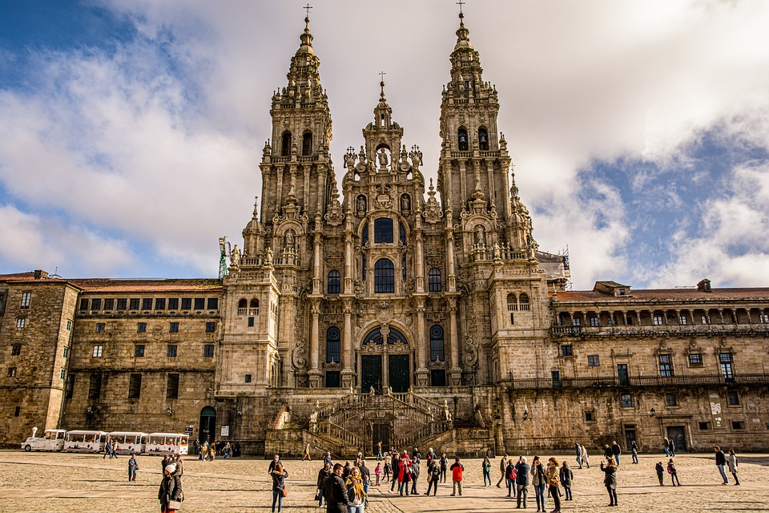
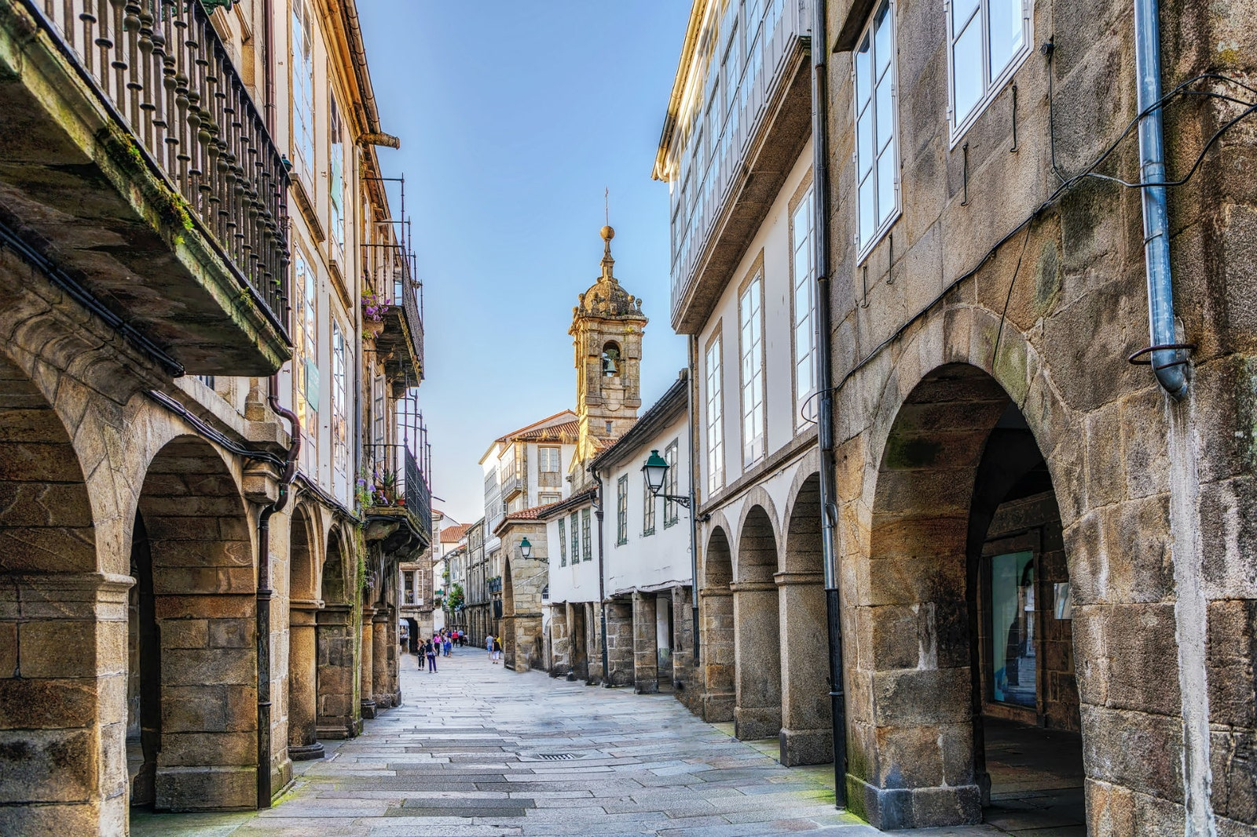
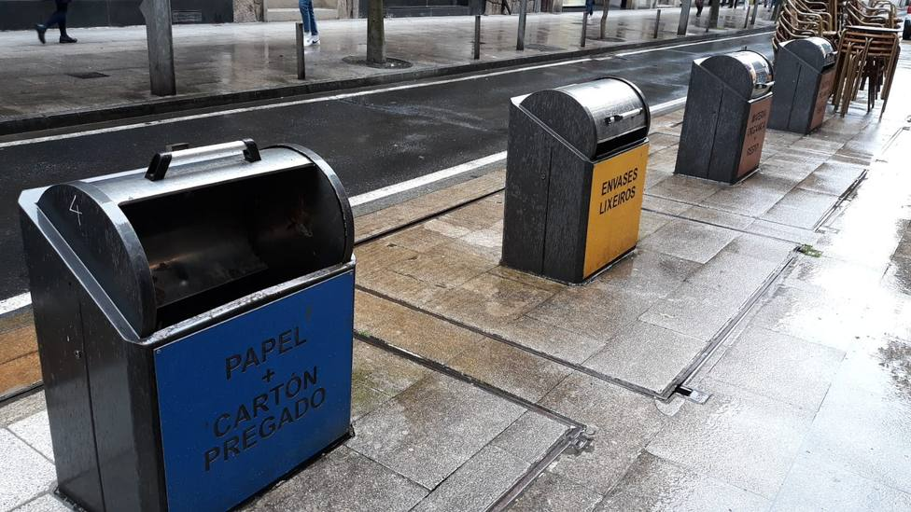
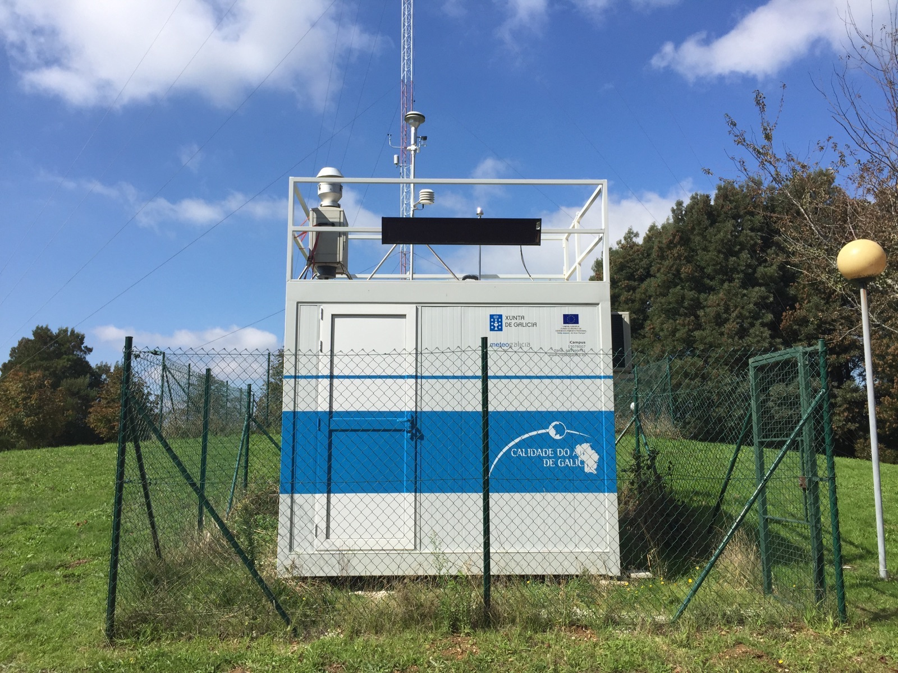
Sumario
Índice de saturación muy por debajo del umbral crítico fijado por el proyecto BODAH (5,49 m² disponibles por persona en el momento de máxima afluencia, frente a 0,92 de umbral crítico)
Residen en el Casco Histórico 6.152 compostelanos. Ligero crecimiento de la población residente en los últimos 8 años (+ 103 personas).
Se generan en el Casco Histórico 9.976 kg/día de residuos. Los servicios de limpieza limpian 5 veces al día por diferentes procedimientos, lo que redunda en que el 96,5% de los visitantes y el 84% de los residentes perciban positivamente el estado de limpieza del centro.
La calidad del aire es excelente. El promedio de indicador de calidad del aire entre 2020 y octubre de 2021 es de 1,847 (escala de 1 a 6).

Slide 26
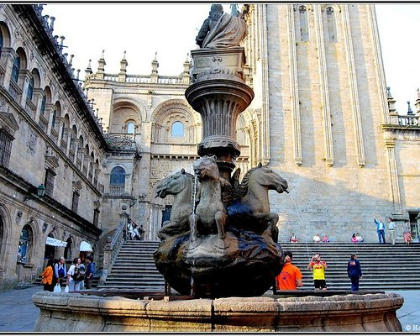
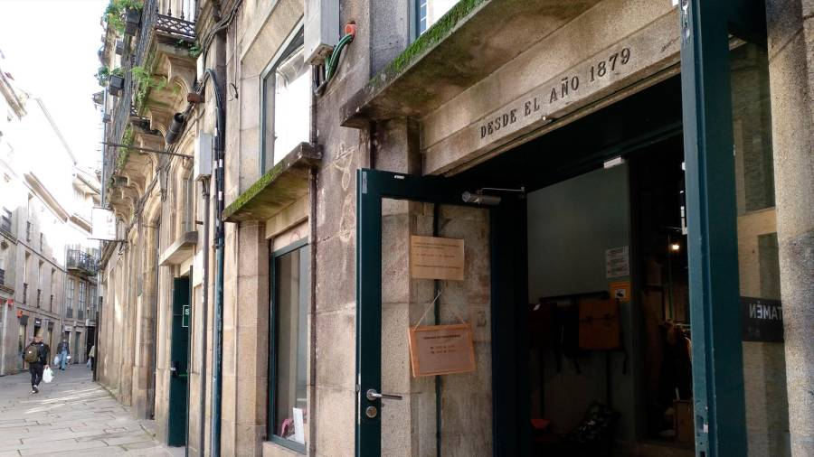
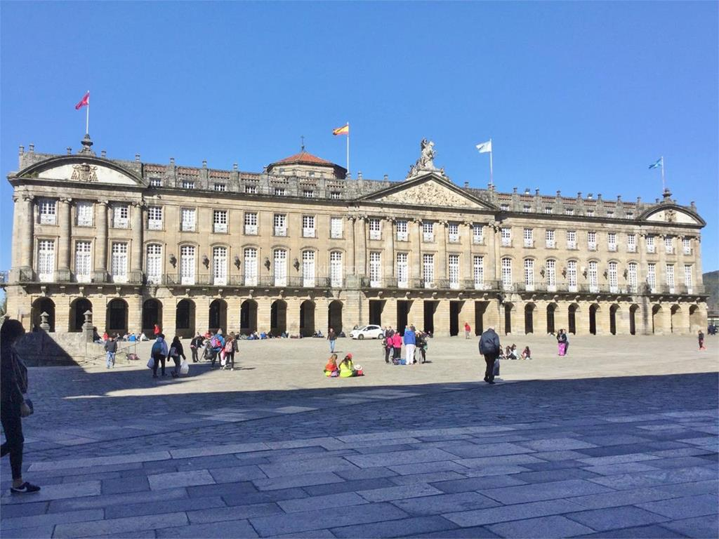
Sumario
Percepción muy positiva del estado de conservación de monumentos, limpieza y seguridad, especialmente entre los visitantes.
El Casco Histórico registra 1.879 establecimientos dedicados al comercio. Los residentes se muestran críticos con la disponibilidad de comercio y servicios en el centro.
El Casco Histórico es seguro. Los 2.250 delitos registrados en 2020 no alcanzan un ratio de 0,1 delito por cada mil habitantes. El 90% de los visitantes y el 65% de los residentes coinciden en la percepción de seguridad del centro.

Slide 27


C/Velázquez, 50. 6ª Planta
28001 Madrid España
Mayo - 2021

